Slide 1
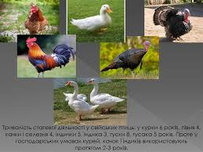
Практичне заняття №6
Тема заняття: Оцінка птиці за якістю нащадків

Slide 2
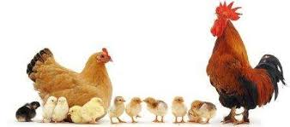
Мета заняття: Засвоїти методи оцінки птиці яєчних ліній за якістю нащадків.
Матеріали та обладнання: картки продуктивності курей, калькулятори.

Slide 3
Зміст заняття:
З різних методів, які застосовують для оцінки птиці, більш точною є оцінка за якістю нащадків.
Так як самці яєць не несуть, а їх спадкові якості впливають на яєчну продуктивність, то оцінка генотипу плідників за фенотипом нащадків має велике практичне значення в селекції.

Slide 4
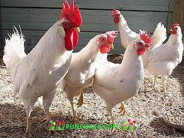
Методи оцінки плідників за якістю нащадків:
порівнюють продуктивність дочок із :
продуктивністю матерів, (дочки-матері)
ровесниць, (дочки-ровесниці)
із стандартом по породі,
із середніми показниками по стаду

Slide 5
При внутрішньолінійних спаровуваннях птиці для отримання достовірних результатів оцінки за якістю нащадків необхідно від кожної курки досліджувати не менше 6 дочок, краще 7-8, а при реципрокних схрещуваннях – 5 дочок.
Для оцінки півня досліджують 75-100 дочок. Чим більше буде оцінено нащадків, тим точніша оцінка племінних якостей плідників.
Але в виробничих умовах це зробити часто буває важко, тому для отримання більш достовірних даних з усіх дочок вибирають їх мінімальну кількість методом випадкового відбору. Нащадки, поставлені на дослідження, не підлягають зоотехнічній вибраковці і їх не знімають з обліку до закінчення досліджень.

Slide 6
Використання методу оцінки мати-дочка можливо тільки при дотриманні приблизно однакових умов середовища.
Більш точним є метод порівняння ровесниць з дочками, так як їх утримують в однакових умовах.
При всіх методах оцінки роблять розрахунок достовірності різниці між дочками і порівнювальними особинами.

Slide 7
Можна розділити півнів за їх племінними перевагами за один тур спаровування. За цим методом в гнізда підбирають курей з різною продуктивністю і оцінку проводять в порівнянні із ровесницями і матерями. Точніше, виявляють цінних несучок при зміні півнів в одному і тому ж гнізді курей.
При дослідженні півнів за якістю нащадків спочатку використовують попередню прискорену оцінку їх племінних якостей за яйценосністю дочок за перші 39 тижнів життя, а потім проводять кінцеву оцінку за яйценосністю дочок за 68 тижнів життя і комплексом інших показників.

Slide 8
Завдання 1. Використовуючи дані племінного обліку (табл. 1), оцінити племінні якості 7 голів птиці за якістю нащадків за формою, наведеною у таблиці 2 і зробити висновок.

Slide 9
Таблиця 1
Оцінка _______________________________ за якістю нащадків
Номер птиці | Методи оцінки півня
 | матерів |  | дочок |  | ровесниць |  | дочки-матері |  | дочки-ровесниці
 | Несучість, шт.. | Маса яєць, г. | Несучість, шт. | Маса яєць. г | Несучість, шт | Маса яєць г | Несучість, +/- шт | Маса яєць, +/- г. | Несучість,. +/- шт | Маса яєць, +/- г.

Slide 10
Яєчна продуктивність курей гнізда С12 і ровесниць породи леггорн лінії С
Матері |  |  |  |  | Дочки |  |  | Ровесниці
Номер курки | Несучість (шт.) за період життя, тижнів |  | Маса яєць в 39 тижнів,г. | Номер курки на крилі | Несучість в тижнів, штук. |  | Маса яєць в 39 тижнів,г. | Несучість за період тижнів, штук |  |  |  | Маса яєць в тижнів, г.
 |  |  |  |  |  |  |  | 39 |  | 68
 | 39 | 68 |  |  | 39 | 68
 |  |  |  |  |  |  |  |  |  |  |  | 39 | 68
С1201 | 82 | 265 | 56 | С120101 | 90 | 262 | 54 | 78 | 82 | 230 | 250 | 53 | 56
 |  |  |  | С120102 | 85 | 253 | 57 | 95 | 81 | 261 | 272 | 54 | 55
 |  |  |  | С120103 | 80 | 241 | 57 | 100 | 92 | 258 | 241 | 57 | 56
 |  |  |  | С120114 | 70 | 225 | 57 | 87 | 95 | 248 | 237 | 53 | 54
 |  |  |  | С120125 | 101 | 260 | 56 | 68 | 75 | 270 | 275 | 55 | 55
 |  |  |  | С120126 | 110 | 270 | 56 | 90 | 81 | 268 | 269 | 53 | 57
 |  |  |  | С120127 | 70 | 204 | 58 | 97 | 100 | 248 | 247 | 57 | 56

Slide 11
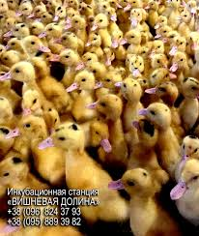
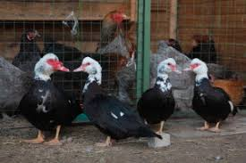
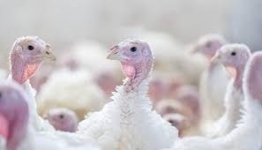
Контрольні питання:
Методи оцінки птиці за якістю нащадків
Оцінка курок та півнів при внутрішньолінійних спаровуваннях
ДЯКУЮ ЗА УВАГУ

